Slide 1







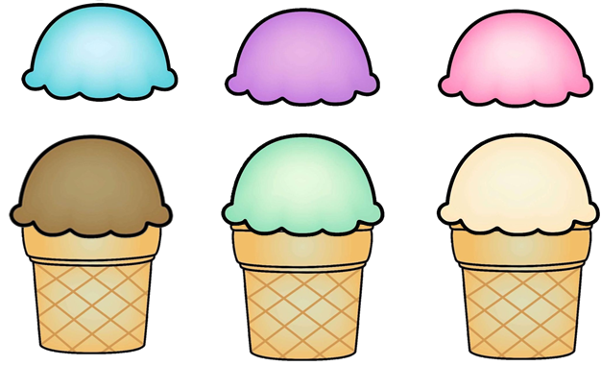


MENU
ไอศกรีมคำพ้อง
ภาษาไทยนะน้องนะ

Slide 2


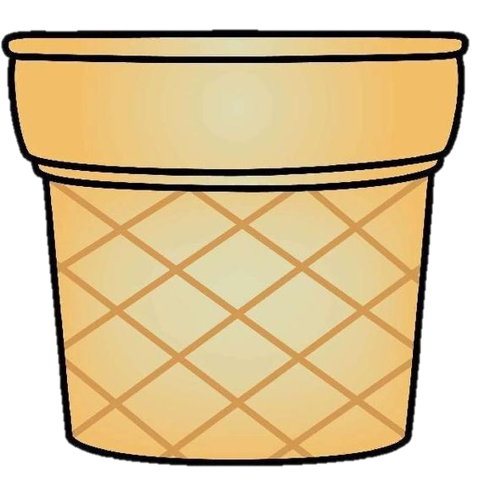



ภาษาไทยนะน้องนะ
ปักเป้า
ปักเป้า
กรรม
กำมือ
คำพ้องรูป

Slide 3


ภาษาไทยนะน้องนะ
ธรรม
ทำ
เข-มา
ขะ-เหมา
คำพ้องรูป

Slide 4
ภาษาไทยนะน้องนะ
พัน
พันธ์
สระผม
สระอะ
คำพ้องรูป

Slide 5
ภาษาไทยนะน้องนะ
เท-วะ
ทะ-เว
กันต์
กรรณ
คำพ้องรูป

Slide 6
ภาษาไทยนะน้องนะ
พัก
พรรค
เสมา
คำพ้องรูป

Slide 7
ภาษาไทยนะน้องนะ
ปะ-ถะ-วี
ปะ-ถะ-หวี
ค่า
ฆ่า
คำพ้องรูป

Slide 8
ภาษาไทยนะน้องนะ
พุธ
พุด
ปรา-มาด
ปะ-รา-มาด
คำพ้องรูป

Slide 9
ภาษาไทยนะน้องนะ
ภักษ์
พัก
ครุ
คะ-รุ
คำพ้องรูป

Slide 10
ภาษาไทยนะน้องนะ
เหลา
เห-ลา
ผิว
ผิ-วะ
สัน
สันต์
กัน
กันต์
ทิ-วะ
ทิว
ทำ
ธรรม
ข้อไหนเป็นคำพ้องรูปบ้างนะ
คำพ้องรูป

Slide 11
ภาษาไทยนะน้องนะ
พันธ์
พันธุ์
คชา
คช
คำพ้องเสียง

Slide 12
ภาษาไทยนะน้องนะ
ทินกร
อาทิตย์
สรร
สรรค์
คำพ้องเสียง

Slide 13
ภาษาไทยนะน้องนะ
สระ
สระ
โจทก์
โจทย์
คำพ้องเสียง

Slide 14
ภาษาไทยนะน้องนะ
การ
กาล
ทวิ
สอง
คำพ้องเสียง

Slide 15
ภาษาไทยนะน้องนะ
แข
แค
ภัณฑ์
พัน
คำพ้องเสียง

Slide 16
ภาษาไทยนะน้องนะ
จัน
กรร
ขันธ์
กันต์
กาล
กัณฑ์
ข้อใดเป็นคำพ้องเสียงของคำว่า
“ กัน “
คำพ้องเสียง

Slide 17
ภาษาไทยนะน้องนะ
บาศก์
นาฏ
บาด
บาท
มาตร
เกษียณ
ข้อใดเป็นคำพ้องเสียงของคำว่า
“ บาตร “
คำพ้องเสียง

Slide 18
ภาษาไทยนะน้องนะ
สาน
สัง
ศาล
สรรค์
สัญ
ศันต์
ข้อใดเป็นคำพ้องเสียงของคำว่า
“ สัน “
คำพ้องเสียง

Slide 19
ภาษาไทยนะน้องนะ
จันทน์
พันธ์
จันทร์
จรร
พัด
ศันต์
ข้อใดเป็นคำพ้องเสียงของคำว่า
“ จัน “
คำพ้องเสียง

Slide 20
ภาษาไทยนะน้องนะ
ศัลย์
กาฬ
นาศ
เกษียณ
เกษียน
เกษียร
ข้อใดเป็นคำพ้องเสียงของคำว่า
“ กะเสียน“
คำพ้องเสียง

Slide 21



ภาษาไทยนะน้องนะ
คำชี้แจง จงเลือกคำเติมในช่องว่างให้ถูกต้อง
ที่จังหวัดสระบุรีเกิดภาวะแห้งแล้งแม้แต่น้ำใน.................บัว
สระ
สละ

Slide 22

ภาษาไทยนะน้องนะ
คำชี้แจง จงเลือกคำเติมในช่องว่างให้ถูกต้อง
ฉันไปเที่ยวบ้านสวน คุณตาเก็บลูก...............มาให้
จัน
จันทน์

Slide 23


ภาษาไทยนะน้องนะ
คำชี้แจง จงเลือกคำเติมในช่องว่างให้ถูกต้อง
เด็กๆชอบวัน...............เพราะได้ไปโรงเรียน
จันทน์
จันทร์

Slide 24


ภาษาไทยนะน้องนะ
คำชี้แจง จงเลือกคำเติมในช่องว่างให้ถูกต้อง
ป้าสายรับประทานมะม่วงสุกอย่างมีความ..............
สุข
สุก

Slide 25
ภาษาไทยนะน้องนะ

